Slide 1
Approche docimologique des évaluations

Slide 2
La question posée
(δοκιμή : épreuve ; λόγος : étude, discours)
Terme posé par Pierron en 1922, défini en 1951 comme « l’étude systématique des examens (modes de notation, variabilité interindividuelle et intra-individuelle des examinateurs, facteurs subjectifs, etc.) ».
Fait échos aux travaux de Laugier & Weinberg (1936) qui mettaient en cause la fidélité des correcteurs du baccalauréat*, travaux repris par Merle (1996) et Suchaut avec les mêmes conclusions (« La loterie des notes au bac. Un réexamen de l’arbitraire de la notation des élèves **», 2008)
* 30% des élèves étaient concernés par la variabilité pour avoir le diplôme.
** une même copie de SES a été notée entre 5/20 et 16/20 (écart-type 2,7).

Slide 3
La double articulation dans l’opération d’évaluation
RÉFÉRÉ
Ensemble d’éléments jugés représentatifs de …
Utilisation d’indicateurs
À partir de
Réalité
Une situation réelle
EVALUER= juger/ attribuer une valeur, un sens en confrontant
Une situation désirée
Production
de normes ou de critères de jugement
Projet
RÉFÉRENT
Ensemble d’intentions jugées significatives de
En fonction de
D’après Charles Hadji (1989)

Slide 4
La « constante macabre »
« Par "Constante macabre", j'entends qu'inconsciemment les enseignants s'arrangent toujours, sous la pression de la société, pour mettre un certain pourcentage de mauvaises notes. Ce pourcentage est la constante macabre » André Antibi.

Slide 5
Un phénomène inconscient : pourquoi ?
On pense inconsciemment qu’une répartition de notes est un phénomène naturel.
Lors d’une évaluation, on pose des questions originales, pour faire réfléchir…
Le poids de la tradition.

Slide 6
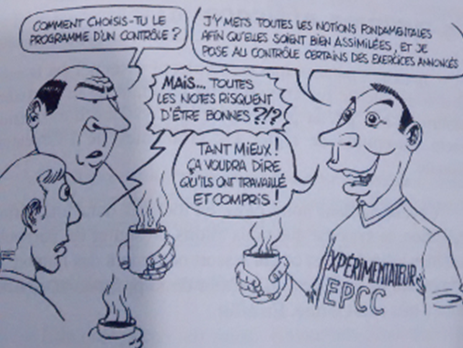
Conséquences de la constante macabre
Détérioration du climat de confiance entre les professeurs et les étudiants
Perte de confiance en soi des étudiants
Mal-être à l’université
Stress personnel et familial
Réorientation, redoublement, décrochage, abandon des étudiants
Cours particuliers

Slide 7
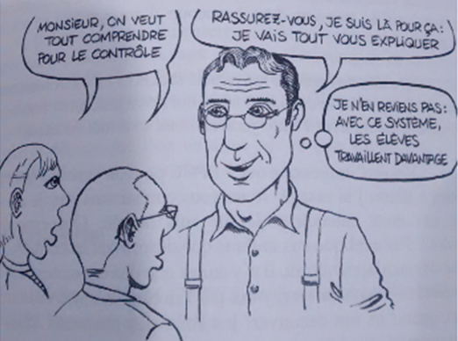
Système d’évaluation par contrat de confiance (EPCC)
Réalisation pratique :
annonce du programme de contrôle
séance de questions-réponses pré-contrôle
contenu et correction du sujet.

Slide 8
Effets de contamination :
Le retour évaluatif est influencé par des éléments extérieurs :
des facteurs associés à la réussite : tenue corporelle et vestimentaire, maîtrise des normes linguistiques (registre, orthographe, syntaxe) → effet de halo (Asch, 1946).
les origines ethniques, sociales, géographiques, le genre, l’âge → effet d’attente (Mathey-Pierre, 1983 ; Duru & Mingat, 1988).
le rapprochement avec les performances passées → effet source (Noizet & Caverni, 1983) ou stéréotypie (Hadji, 1989).

Slide 9
Effets d’ordre :
Le retour évaluatif est influencé par la place d’une copie dans un paquet (Bonniol, 1965) :
La ou les copies qui précèdent : selon qu’elles soient très bonnes ou très faibles, écart de plusieurs point pour une même copie qui suit → effet de contraste.
Présence d’excellentes ou de très (très) faibles copies : elles constituent un repère → effet d’ancre.
La place de la copie dans le paquet : les premières ont tendance à obtenir des notes moins extrêmes que les dernières → effet de place.

Slide 10
Les effets de l’action enseignante :
Effet Pygmalion ou de la prophétie autoréalisatrice (Rosenthal & Jakobson, 1968) : projections sur l’évalué des représentations que l’évaluateur a de lui.
Effet Mathieu (Merton, 1968 ; Stanovitch, 1986): les riches s’enrichissent, les pauvres s’appauvrissent (« car on donnera à celui qui a, et il sera dans l'abondance, mais à celui qui n'a pas on ôtera même ce qu'il a. » Mt 25:29) : le rythme d’enseignement et l’évaluation des performances creusent les écarts (temps imparti, complexité du langage, etc.).

